Slide 1

LES PERSONES I LA SALUT
Notes:
Laia

Slide 2
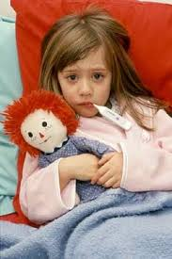
LA SALUT I LA MALALTIA

Slide 3
Què es la salut?
La salut és l'estat físic i mental en què l'organisme exerceix normalment les seves funcions. El terme salut es contraposa al de malaltia, i és objecte d'especial atenció per part de la medicina.
La major part del nostre temps, el nostre cos funciona correctament i ens sentim bé. Diem que gaudim un bon estat de salut.
Notes:
Ho llegeix i contesta les preguntes dels companys.

Slide 4
Per tant, podem definir la salut com un estat de complet benestar físic, mental i social.
El benestar físic : moure’ns sovint.
El benestar mental: es fer coses que exercitin el cervell com ara llegir un llibre.
I el benestar social: estar i parlar amb altres persones.

Slide 5

BENESTAR FÍSIC.
Notes:
Laia

Slide 6

BENESTAR MENTAL

Slide 7
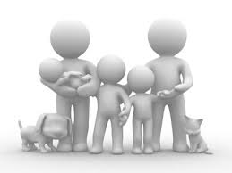
BENESTAR SOCIAL
Notes:
Laia

Slide 8
MALALTIA I SÍMPTOMES
Quan el nostre organisme deixa de fer correctament alguna de les seves funcions, es produeix un trastorn més o menys greu, que anomenem malaltia.
Els senyals que indiquen que el nostre organisme no funciona correctament s’anomenen símptomes. Alguns tipus són la febre, la picor o el mareig.

Slide 9
Quan estem malalts anem al metge perquè ens curi. Però nosaltres podem fer molt més que això. Podem tenir uns hàbits saludables que ens ajudin a tenir cura de la nostra salut i no posar-nos malalts.
Quins són aquests hàbits?
Notes:
Laia

Slide 10
HÀBITS SALUDABLES
La higiene : rentar-nos sovint.
El descans: descansar les hores suficients i còmodament.
La alimentació saludable: menjar 4-5 racions de fruita, i no abusar dels greixos.
L’esport: intentar fer 50-60 minuts d’esport diari per mantenir-nos en bon estat de salut.
La postura correcta: seure amb l’esquena dreta.

Slide 11
LA IMPORTÀNCIA DE LA PREVENCIÓ
Notes:
Laia

Slide 12
El conjunt d’accions que duem a terme per mantenir-nos en bon estat de salut rep el nom de prevenció.
També forma part de la prevenció visitar el metge perquè ens faci les revisions necessàries.

Slide 13
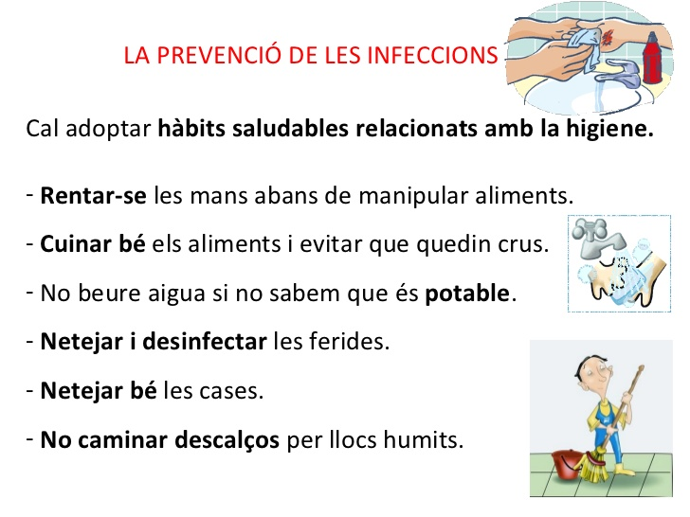
LA PREVENCIÓ DE LES INFECCIONS

Slide 14
ELS TIPUS DE MALALTIA
Notes:
Laia

Slide 15
Les persones poden resultar afectades per un gran nombre de malalties, que es poden classificar de diferents maneres.
Segons la manera que apareixen i la durada que tenen.

Slide 16
MALATIES AGUDES.
Es diuen malalties agudes aquelles que tenen un inici i una fi clarament definits. Generalment són de curta durada, encara que no hi ha un consens quant a que terminis defineixen a una malaltia com aguda i a quins com crònica.
Exemples: varicel·la, faringitis o diarrea.
Notes:
Laia

Slide 17
MALALTIES CRÒNIQUES
Són malalties o bé molt llargues o bé que duren tota la vida.
Són malalties que no posen en risc la vida de la persona a curt termini, de manera que no són emergències mèdiques. Tanmateix, poden ser extremament serioses, i algunes d'elles, com per exemple determinats tipus de càncer, causen una mort segura.
En algunes malalties com la diabetis els afectats s’han de punxar.

Slide 18
MALALTIES INFECCIOSES
Són les malalties causades per microbis, és a dir per organismes microscòpics. Els principals tipus de microbis patògens (microbis que poden produir malalties) són: els virus, els bacteris , els protozous i els fongs .
Notes:
Laia

Slide 19
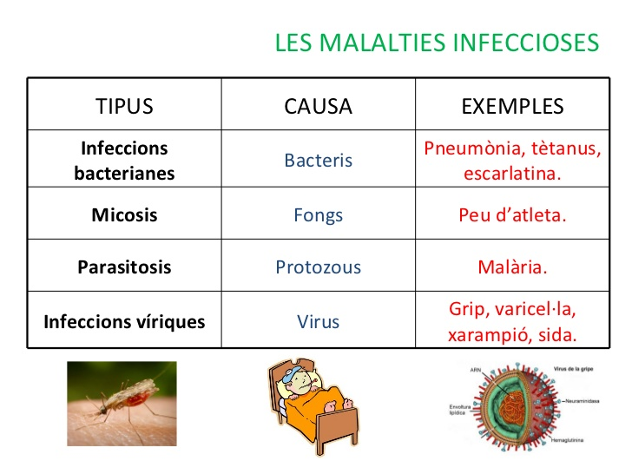
TAULA DE LES MALALTIES INFECCIOSES.

Slide 20
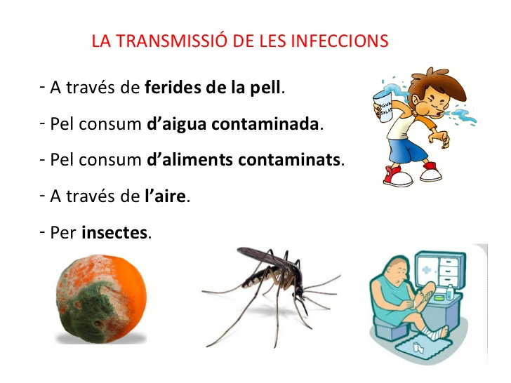
LA TRANSMISSIÓ DE LES INFECCIONS.

Slide 21
MALALTIES NO INFECCIOSES
Estan provocades per altres motius com ara accidents, intoxicacions o alimentació inadequada.
Exemples: malalties hereditàries, càncer o les al·lèrgies.

Slide 22
TIPUS DE MALALTIES INFECCIOSES.
ESPORÀDIQUES
EPIDÈMIQUES
ENDÈMIQUES
Notes:
LAIA

Slide 23
Les malalties esporàdiques afecten poques persones.
Les malalties epidèmiques afecten moltes persones alhora. Un exemple d’aquest tipus es l’Èbola que ara mateix està afectant molta gent a l’Àfrica.
I les malalties endèmiques es donen només en algunes zones o regions. Un exemple es la malària que es dóna a les zones tropicals.

Slide 24
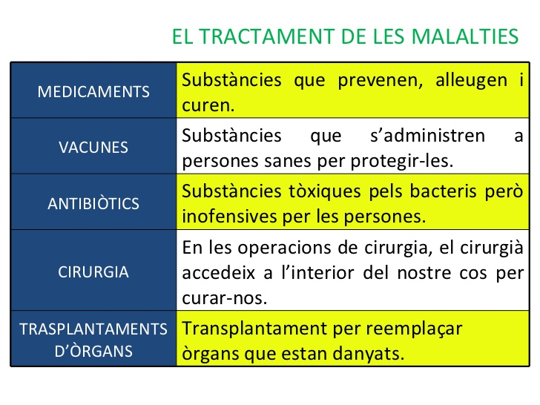
TAULA TRACTAMENT DE LES MALALTIES

Slide 25
GLOSSARI
Protozous: Embrancament del regne animal que inclou espècies generalment unicel·lulars o bé que formen colònies on cada cèl·lula conserva, tot i així, la seva pròpia capacitat reproductora, amb estructura de cèl·lula típica eucariota i possibilitat de moure's per pseudopodis o bé per orgànuls vibràtils.

Slide 26
El peu d'atleta és una infecció per fongs de la pell que causa descamació, i picor a les zones afectades. El causen fongs del gènere Trichophyton i típicament és transmès en zones humides on la gent va descalça, com són les dutxes i les piscines.

Slide 27
La diarrea és un canvi en les evacuacions intestinals que causa femta més tova del normal. La femta és el que queda una vegada que el sistema digestiu absorbeix els nutrients i líquids del que es menja i beu. La femta surt del cos a través del recte. Si els líquids no s'absorbeixen, la femta serà tova i líquida. La femta també serà tova i líquida si el sistema digestiu produeix un excés de líquids. Les persones amb diarrea sovint evacuen amb freqüència. Poden arribar a evacuar prop d'un litre de femta líquida en un dia.

Slide 28
La febre és l'augment de la temperatura corporal per sobre del que es considera normal. La temperatura normal del cos humà fluctua entre 34,5 °C i 35,5 °C. A l'espècie humana, es considera febre un augment de la temperatura corporal, mesurada a l'aixella, superior als 37 °C (37,5 °C mesurada al recte).

Slide 29
La varicel·la és una malaltia infecciosa contagiosa causada pel virus de la varicelozóster, una infecció molt freqüent.
La faringitis és la inflamació difosa de la mucosa de la faringe.
El càncer (en termes mèdics, "neoplàsia maligna") és un tipus de malaltia en què un grup de cèl·lules desenvolupen un creixement descontrolat

Slide 30
La pruïja és un formigueig peculiar o irritació incòmoda de la pell que comporta un desig de rascar la part en qüestió. Comunament es diu picor, grator o gratera.
El mareig és un deteriorament en la percepció espacial i l'estabilitat.

Slide 31
La diabetis s’origina perquè el pàncrees no produeix l’hormona insulina.
Un microorganisme o microbi és un organisme tan petit que és invisible a l'ull humà, sense ajuda d'un microscopi òptic o microscopi electrònic.

Slide 32
Un virus (del llatí virus, "toxina" o "verí") és un agent infecciós submicroscòpic que és incapaç de créixer o reproduir-se si no és dins una cèl·lula hoste.
Un microbi patògen es un microbi que passa de la gent malalta a la gent sana.

Slide 33
Els bacteris (del grec βακτηρία, bastó) o procariotes (del grec pros = abans i karion = nucli) són un tipus d'organismes unicel·lulars caracteritzats per no disposar de nucli cel·lular diferenciat.
Els fongs són uns bacteris que es mengen la pell.

Slide 34
Aquí teniu una web per que expliqueu com podem evitar un tall de digestió, un empatx o una indigestió.
http://www.edu365.cat/primaria/muds/natural/digestiu3/practica/index.htm.

Slide 35
FET PER:
Laia Rodríguez i Ànnia Branchadell.
Ara viatjarem al Power Point dels riscos per a la salut!
STAR

